Slide 1
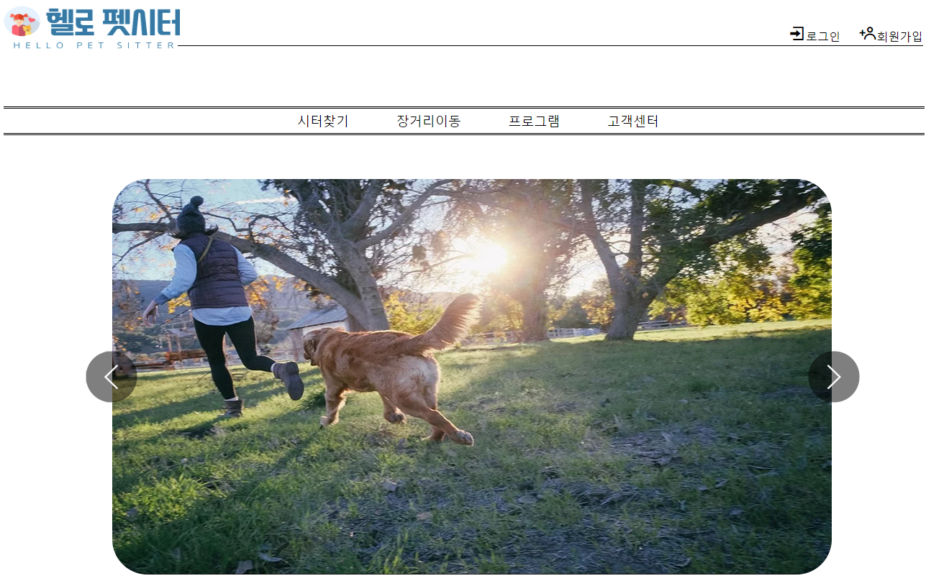
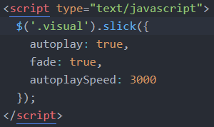
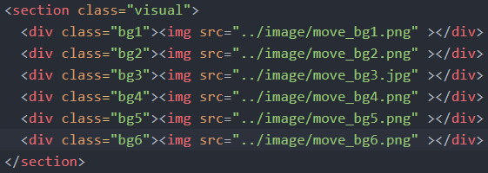
Jquery cdn을 통해 visual클래스에 slick사이트의 css와javascript라이브러리 API사용해 이미지슬라이드 구현.
autoplay, fade, autoplayspeed라는 함수를 실행하여 이미지가 3초마다 자동으로 페이드형식으로 넘어가고 이미지에 마우스 커서를 올려둘 경우 autoplay는 false값이 되어 이미지가 넘어가지 않게 된다

Slide 2

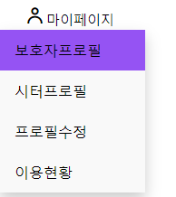
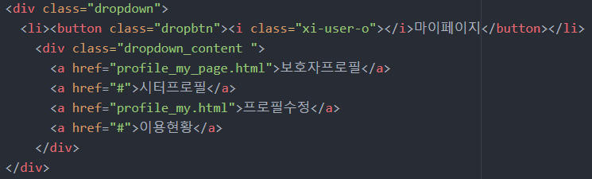
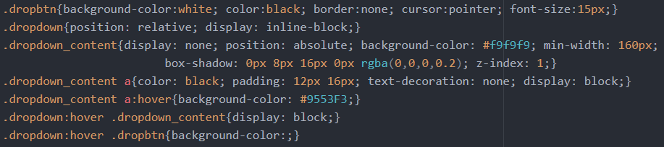
마우스 오버 전
마우스 오버 후
HTML코드
CSS코드
Display:none으로 평소에는 화면에 보이지 않도록 설정
.부모클래스:hover .자식클래스{display:block;}로 마우스 오버시 다시 자식요소들이 보이도록 설정.

